Slide 1

Název školy | Základní škola Kolín V., Mnichovická 62
Autor | Mgr. Jiří Mejda
Datum | 23. 1. 2012
Název | VY_32_INOVACE_15_CH8
Téma | Alkalické kovy
Ročník | Osmý

Slide 2
Alkalické kovy
I.A skupina
Anotace: Materiál je připraven jako materiál pro sdílení ve školní síti pro samostudium nebo pro prezentaci na projektoru.

Slide 3
Umístění v periodické tabulce
 | I.A 1 | II.A 2 | III.B 3 | IV.B 4 | V.B 5 | VI.B 6 | VII.B 7 | 8 | VIII.B 9 | 10 | I.B 11 | II.B 12 | III.A 13 | IV.A 14 | V.A 15 | VI.A 16 | VII.A 17 | VIII.A 18
1 | ₁H Vodík |  |  |  |  |  |  |  |  |  |  |  |  |  |  |  |  | ₂He Helium
2 | ₃Li Lithium | ₄Be Berillium |  |  |  |  |  |  |  |  |  |  | ₅B Bor | ₆C Uhlík | ₇N Dusík | ₈O Kyslík | ₉F Fluor | ₁₀Ne Neon
3 | ₁₁Na Sodík | ₁₂Mg Hořčík |  |  |  |  |  |  |  |  |  |  | ₁₃Al Hliník | ₁₄Si Křemík | ₁₅P Fosfor | ₁₆S Síra | ₁₇Cl Chlor | ₁₈Ar Argon
4 | ₁₉K Draslík | ₂₀Ca Vápník | ₂₁Sc Skandium | ₂₂Ti Titan | ₂₃V Vanad | ₂₄Cr Chrom | ₂₅Mn Mangan | ₂₆Fe Železo | ₂₇Co Kobalt | ₂₈Ni Nikl | ₂₉Cu Měď | ₃₀Zn Zinek | ₃₁Ga Gallium | ₃₂Ge Germanium | ₃₃As Arsen | ₃₄Se Selen | ₃₅Br Brom | ₃₆Kr Krypton
5 | ₃₇Rb Rubidium | ₃₈Sr Stroncium | ₃₈Y Yttrium | ₃₉Zr Zirkonium | ₄₁Nb Niob | ₄₂Mo Molybden | ₄₃Tc Technecium | ₄₄Ru Ruthenium | ₄₅Rh Rhodium | ₄₆Pd Paladium | ₄₇Ag Stříbro | ₄₈Cd Kadmium | ₄₉In Indium | ₅₀Sn Cín | ₅₁Sb Antimon | ₅₂Te Tellur | ₅₃I Jod | ₅₄Xe Xenon
6 | ₅₅Cs Cesium | ₅₆Ba Baryum | ₇₁Lu Lutencium | ₇₂Hf Hafnium | ₇₃Ta Tantal | ₇₄W Wolfram | ₇₅Re Rhenium | ₇₆Os Osmium | ₇₇Ir Iridium | ₇₈Pt Platina | ₇₉Au Zlato | ₈₀Hg Rtuť | ₈₁Tl Thallium | ₈₂Pb Olovo | ₈₃Bi Bismut | ₈₄Po Polonium | ₈₅At Astat | ₈₆Rn Radon
7 | ₈₇Fr Francium | ₈₈Ra Radiun | ₁₀₃Lr Lawrencium
 |  |  |  | ₅₇La Lanthan | ₅₈Ce Cer | ₅₉Pr Praseodym | ₆₀Nd Neodym | ₆₁Pm Promethium | ₆₂Sm Samarium | ₆₃Eu Europium | ₆₄Gb Gadolinium | ₆₅Tb Terbium | ₆₆Dy Dysprosium | ₆₇Ho Holmium | ₆₈Er Erbium | ₆₉Tm Thulium | ₇₀Yb Ytterbium
 |  |  |  | ₈₉Ac Aktinium | ₉₀Th Thorium | ₉₁Pa Protaktiuum | ₉₂U Uran | ₉₃Np Neptunium | ₉₄Pu Plutonium | ₉₅Am Americium | ₉₆Cm Curium | ₉₇Bk Berkelium | ₉₈Cf Kalifornium | ₉₉Es Ensteinium | ₁₀₀Fm Fermium | ₁₀₁Md Mendelevium | ₁₀₂No Nobelium

Slide 4

Prvky ve skupině, obecné vlastnosti
Lithium, sodík, draslík, rubidium, cesium, francium
Prvky I.A skupiny
Nejdůležitější Li, Na, K
Nízká elektronegativita
Kladný oxidační stav +1 – POZOR, nemají jiné oxidační stavy s výjimkou 0
Jsou velmi reaktivní – musí se skladovat např. pod PETROLEJEM
Redukující prvky
V přírodě pouze ve sloučeninách
Soli barví plamen –

Slide 5
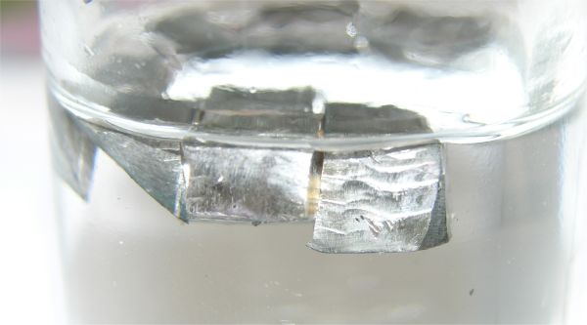
Vlastnosti jednotlivých prvků
Lithium (v parafínu)
Nejméně reaktivní
Nejmenší hustota – plave na vodě i petroleji
Vužití:
    Jaderná energetika – čistý kov – odvádí teplo z reaktorů
    Li-ion a Li-pol akumulátory
    Soli lithia se používají jako tlumivé léky
    Hydroxid lithný se používá odběru vody ze vzduchu na ponorkách a v družicích
    Slitina lithia s hořčíkem a hliníkem se používá na pancéřové desky, které jsou součástí družic a raket a má složení 14 % lithia, 1 % hliníku a 85 % hořčíku

Slide 6
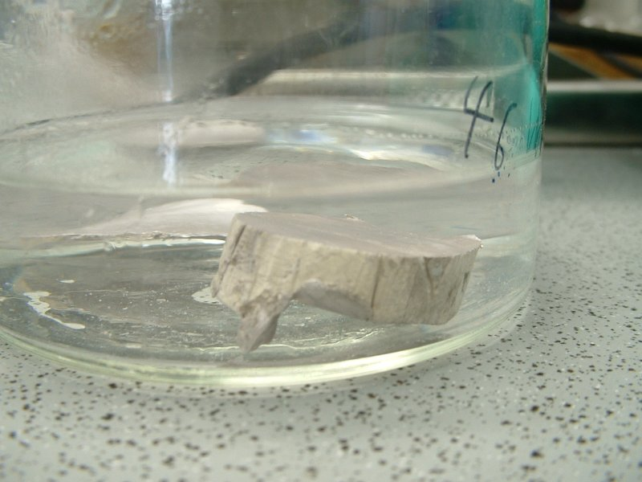
Vlastnosti jednotlivých prvků
Sodík
Plave na vodě, na petroleji ne
S vodou reaguje – vzniká vodík a hydroxid
V přírodě bohatě zastoupen – pátý nejčastější prvek na Zemi
Výroba elektrolýzou při 580 ^{O}C
Použití:
    V jaderných reaktorech jako látka rychle odvádějící teplo
    Sodíkové výbojky oranžové barvy – pouliční osvětlení
    Hydroxid sodný při výrobě mýdla
    Uhličitan sodný při výrobě skla, prací prostředek, soda
    Chlorid sodný – kuchyňská sůl, posyp silnic do -6 ^{O}C, chladicí směsi s ledem

Slide 7
Vlastnosti jednotlivých prvků
Draslík
Plave na vodě, na petroleji ne
S vodou reaguje – vzniká vodík a hydroxid – silně exotermní reakce – vodík okamžitě hoří
V přírodě bohatě zastoupen – šestý nejčastější prvek na Zemi
Výroba průmyslově vyrábí vyrobit redukcí chloridu draselného sodíkem a následnou destilací draslíku ze směsi
Použití:
    V jaderných reaktorech jako látka rychle odvádějící teplo
    Hydroxid při výrobě mýdel
    Uhličitan jako potaš – při výrobě skla
    Výroba kyanidu – Draslovka!
    Síran jako příměs hnojiv

Slide 8
Citace
http://cs.wikipedia.org/wiki/Alkalick%C3%A9_kovy
http://cs.wikipedia.org/wiki/Lithium
http://cs.wikipedia.org/wiki/Sod%C3%ADk
http://cs.wikipedia.org/wiki/Drasl%C3%ADk
Obrázky:
Obrázek periodické tabulky prvků je tvořen tabulkou kopírovanou z MS Word a je dílem autora.
Odkazy obrázků k jednotlivým snímkům:
4) MIRACETI. Wikipedia [online]. [cit. 5.4.2012]. Dostupný na WWW: http://cs.wikipedia.org/wiki/Soubor:Flame_colour_in_alcalic_metals.png
5) POLARLYS. Wikipedia [online]. [cit. 5.4.2012]. Dostupný na WWW: http://cs.wikipedia.org/wiki/Soubor:Lithium_paraffin.jpg
6) SAPERAUD, .. Wikipedia [online]. [cit. 5.4.2012]. Dostupný na WWW: http://cs.wikipedia.org/wiki/Soubor:Natrium.jpg

